Slide 1
Unity Game Engine을 활용한
육성 시뮬레이션 게임
캡스톤 디자인(2) 최종 발표

Slide 2

목차
table of contents
1
프로젝트 소개
Pg. 3
2
배경과 과정
Pg. 4
3
기능 요구명세
Pg. 5
4
설계 및 구현
Pg. 6
5
실행 결과
Pg. 7 ~ 16
ⓒSaebyeol Yu. Saebyeol’s PowerPoint

Slide 3
Part 1
Motivation, 주요 기능
- Motivation
과거 어느때보다도 빠르게 성장하고 있는 게임 시장의 흐름에 맞춰 상품의 장르적 특성들을 연구하고 게임 개발 과정을 직접 경험해 보는 것.
- 주요 기능
텍스트 위주로 진행되는 로그라이크 속성의 육성 시뮬레이션 게임.

Slide 4
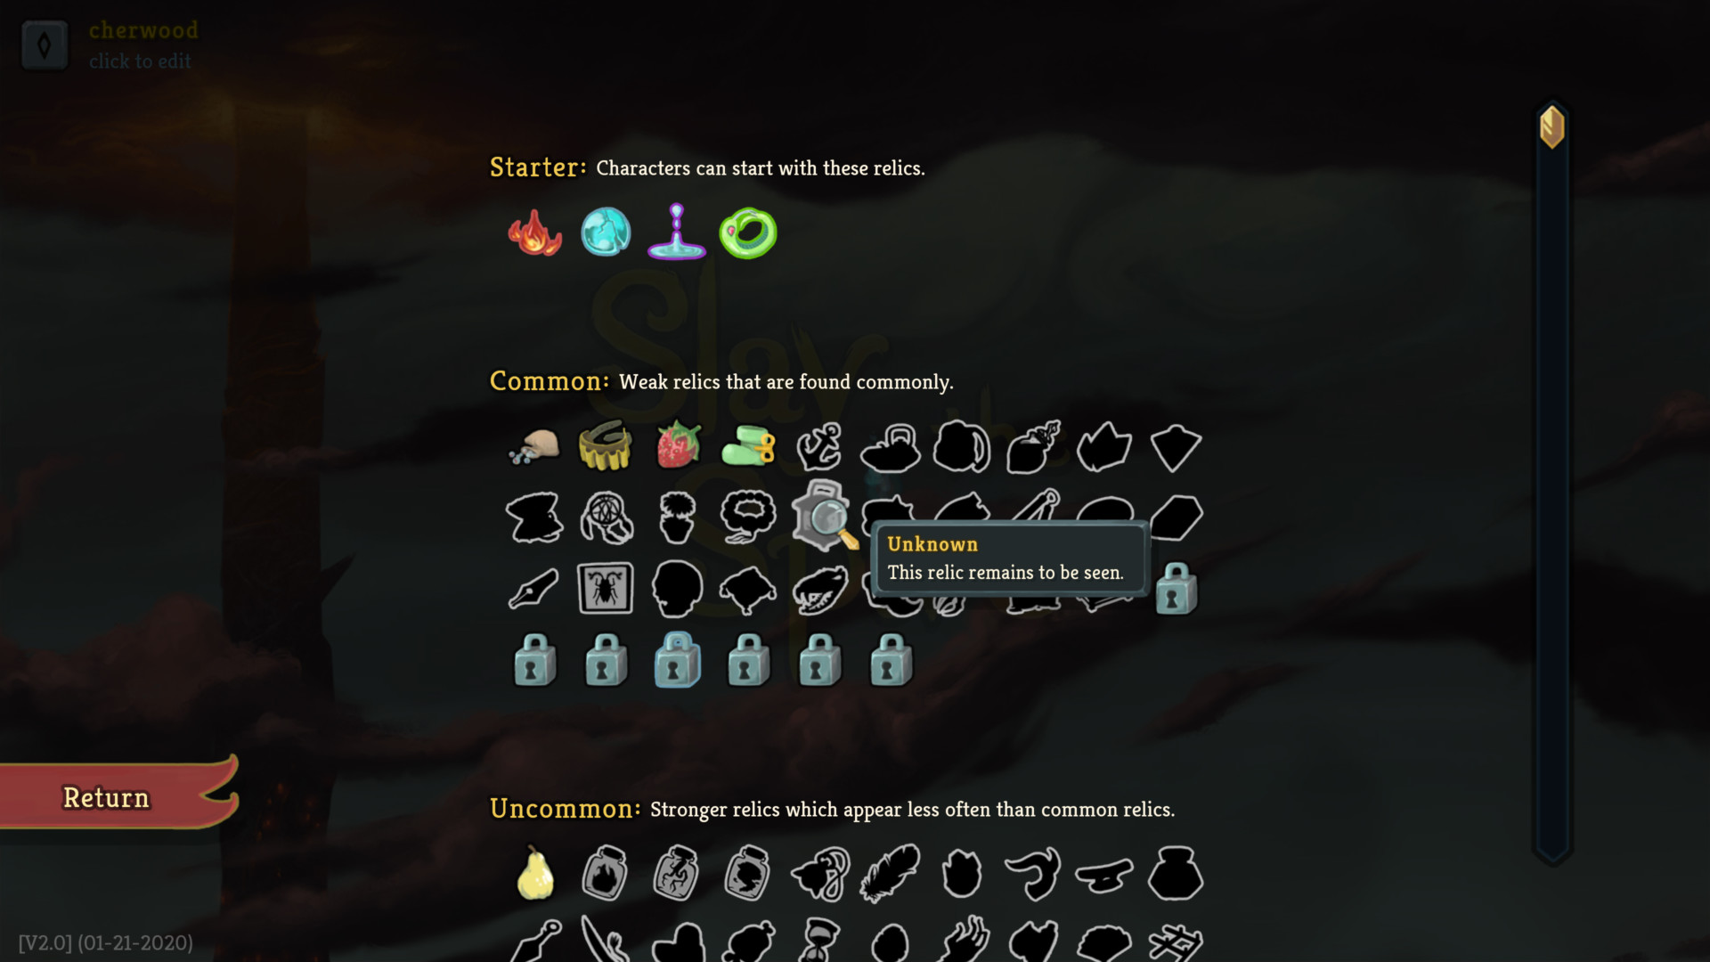
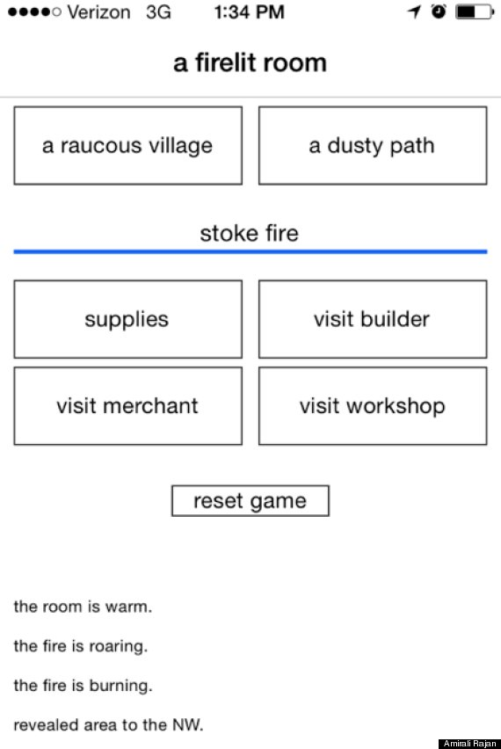
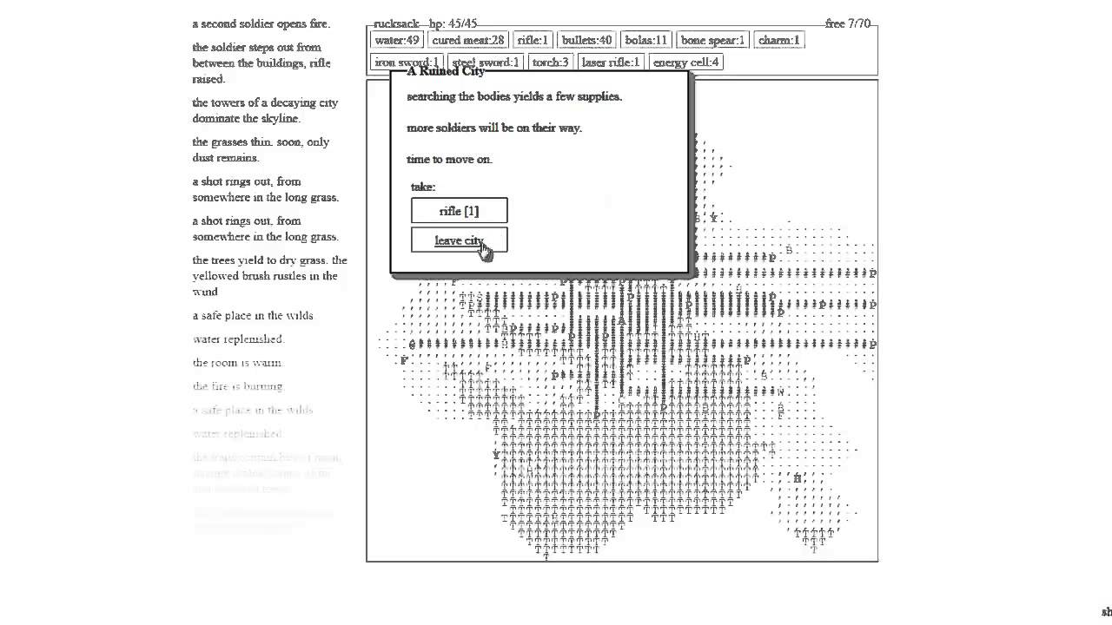
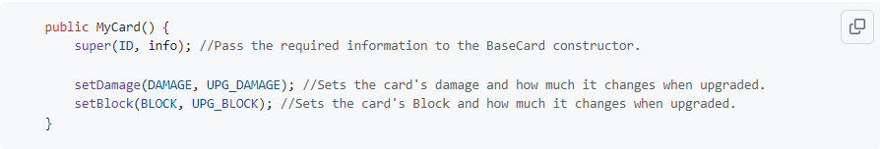
Part 2
배경과 과정
- 유물, 로그라이크 시스템을 참고한 ‘Slay The Spire’
게임의 UI적 디자인, 진행 흐름을
참고한 ‘A Dark Room’

Slide 5
Part 3
기능 요구 명세
유저 캐릭터
유저는 자신의 캐릭터의 특성을 뜻에 맞게 육성할 수 있어야 한다.
각 특성은 개별적으로 담당하는 효과가 존재해야 한다.
이벤트
이벤트의 종류는 시작 시 이벤트, 전투 이벤트, 육성 이벤트의 세가지로, 목표 시점에 맞게 나와야 한다.
이벤트의 효과는 단순 수치 증가, 재화 추가 등 다양하게 존재해야 한다.
이벤트는 랜덤하게 표시되되, 유저의 수치에 기반해 표시되는 이벤트의 성향에 영향을 줄 수 있어야 한다.
육성
유저는 자신이 원하는 방향으로 캐릭터를 육성할 수 있어야 한다.
6가지의 정해진 수치가 존재하며, 각 수치들은 게임에 있어 다른 방향으로 의미를 가져야 한다.
전투
전투 과정은 텍스트로 이루어지며, 확률에 기반한 운 시스템으로 진행되어야 한다.
플레이어의 수치에 따라 해당 확률이 변동하여 전투의 승리를 유도할 수 있도록 설계되어야 한다.
전투의 결과에 맞는 보상 혹은 불이익을 가져야 한다.
전투의 텍스트는 전투 과정을 효과적으로 표현해야 한다.
장비
장비는 캐릭터의 세부 수치에 따라 전투에 직접적인 영향을 주어야 한다.
각 장비는 적용하는 캐릭터의 수치의 계산법을 다르게 하여 전투의 방향에 영향을 주어야 한다.
적
적은 매번 랜덤하게 선정되어 유저에게 새로운 경험을 주어야 한다.
유저의 캐릭터와 비슷한 난이도로 정해져 승리와 패배를 공평하게 전달해야 한다.
컨셉
유저가 몰입할 수 있는 일관적이고 흥미로운 배경과 스토리를 가지고 있어야 한다.
System Structure
Scene의 전환으로 게임의 진행이 이루어짐.
각 Scene들은 핵심 상황별로 분류됨.
Scene의 기능을 효과적으로 실행하기 위한 Object 설계가 필요함.
각 Scene의 시각적 변화와 내부적 이벤트를 컨트롤하는 Object가 구분됨.
여러 Scene에 공통으로 활용되는 기능들은 컨셉에 따라 분류
MainMenu
New Game, Load Game, Quit 옵션이 존재하고 각각 의도에 따라 작동함.
New Game의 경우 기존 데이터를 삭제하고 새로운 게임을 처음부터 시작함.
Load Game의 경우 기존 데이터를 불러와 게임을 종료한 시점부터 이어서 할 수 있음. 단, 미리 지정된 이벤트, 적 등의 옵션은 그대로 유지되어야 함.
Quit의 경우 게임을 종료해야 함.
Event
각 상황(StartEvent, TrainingEvent, BattleEvent)별 다른 이벤트를 출력하기 위해 분류되어 있어야 한다.
이벤트는 랜덤하게 출력되지만, User의 medStat에 따라 Good, Normal, Bad 값을 출력하는 Karma 시스템을 통해 그 방향성이 일부 결정될 수 있음.
User은 랜덤하게 결정된 Event를 ‘세이브-로드’ 등의 방식으로 인위적으로 바꿀 수 없음.
Event 내부의 Text, 선택지 들은 User의 Stat에 따라 추가로 등장하며 확인 혹은 선택 가능함.
Battle
Battle Log는 화면에 표시되어 전투의 과정을 쉽게 알 수 있도록 표현되고, 공개 정도는 User의 Stat에 따라 바뀜.
Battle은 특이한 경우를 제외, 100% 확률의 승리 혹은 패배가 이루어지지 않음.
Battle의 결과는 출력 전에 저장되어 ‘세이브-로드’등의 방식으로 임의적으로 바꿀 수 없음.
User은 랜덤 한 적을 만나되, 확인한 적은 ‘세이브-로드’등의 방식으로 인위적으로 바꿀 수 없음.
Training
User은 원하는 Stat을 원하는 타이밍에 훈련할 수 있음.
Training을 통한 Stat의 증감 폭은 staStat 값에 따라 내부 계산법을 반영하여 변동됨.
Enemy
적 개체들은 User과 동일한 Stat과 Weapon 시스템을 가진 채로 설계됨.
User의 전투 방식과 동일하게 적 개체들의 Stat과 Weapon 시스템에 따라 Battle에서의 데미지를 계산함.
적 개체들은 각각 스킬들을 가져 Battle 스테이지에서 미리 지정된 확률에 따라 발동되어 추가 데미지를 계산함.
Weapon System
무기는 User과 Enemy가 공통으로 사용할 수 있어, Stat의 수치에 따라 데미지의 크기와 횟수 등의 세부 사항이 결정된다.
무기는 세부적인 수치 차이, 특징 점 차이에 따라 분류된다.
- User Requirements
- System Requirements

Slide 6
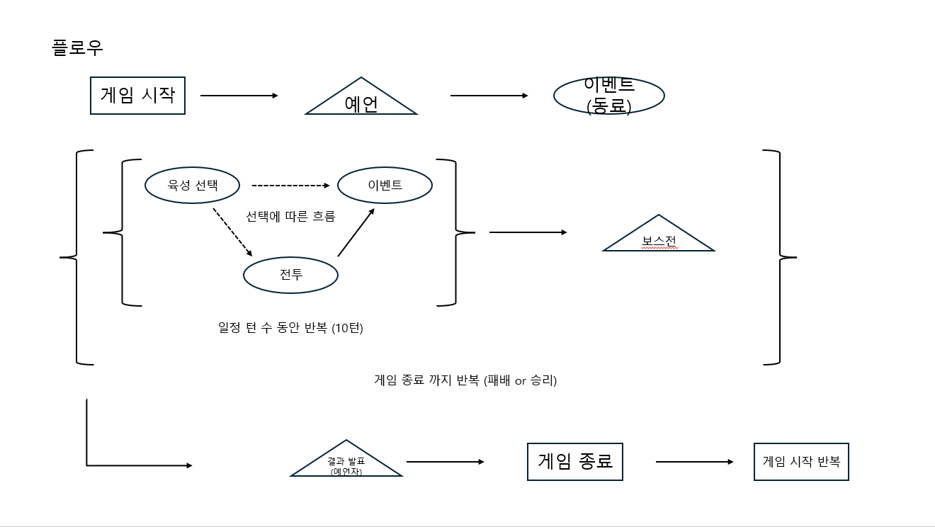
Part 4
설계 및 구현
기초 게임 플로우

Slide 7
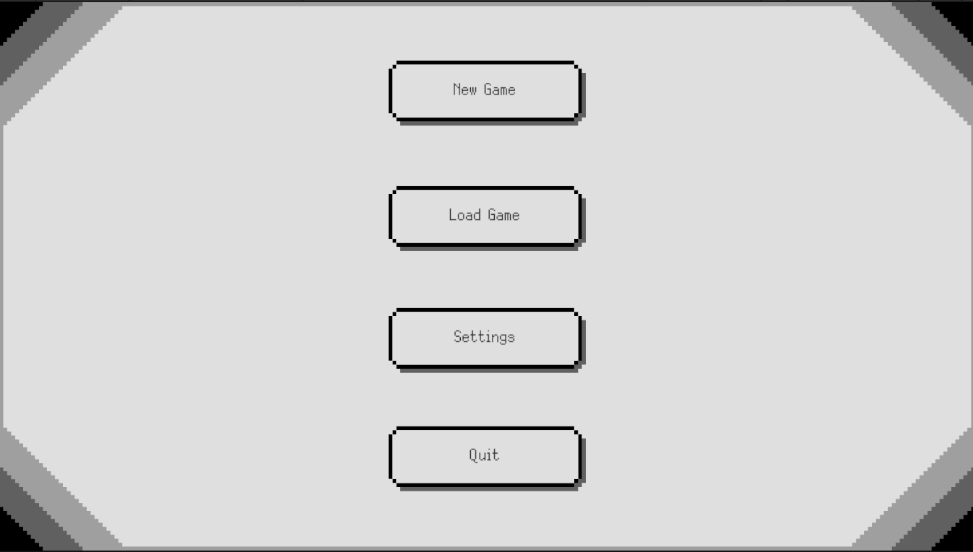
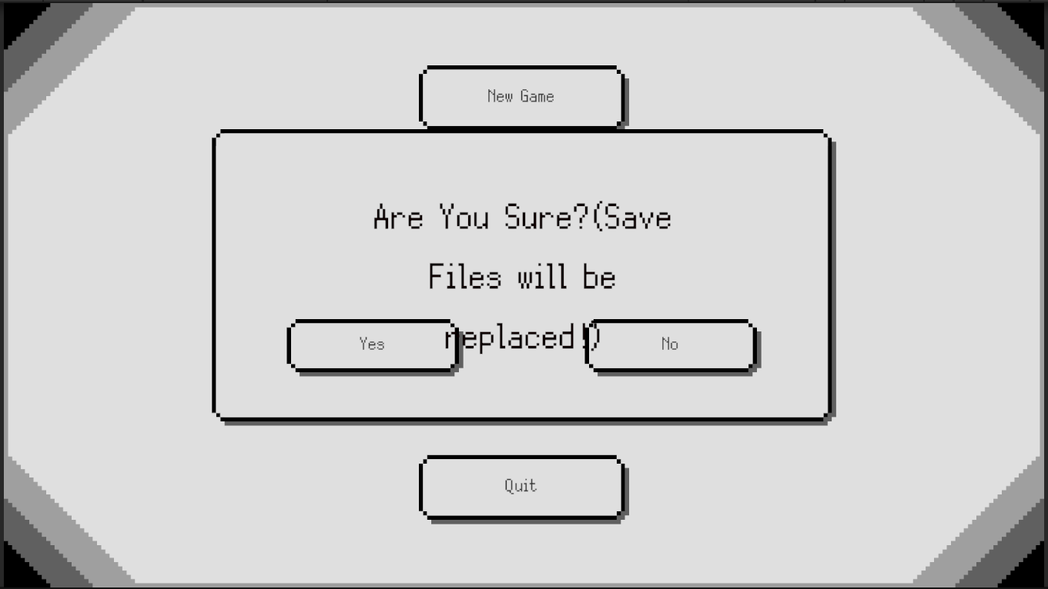
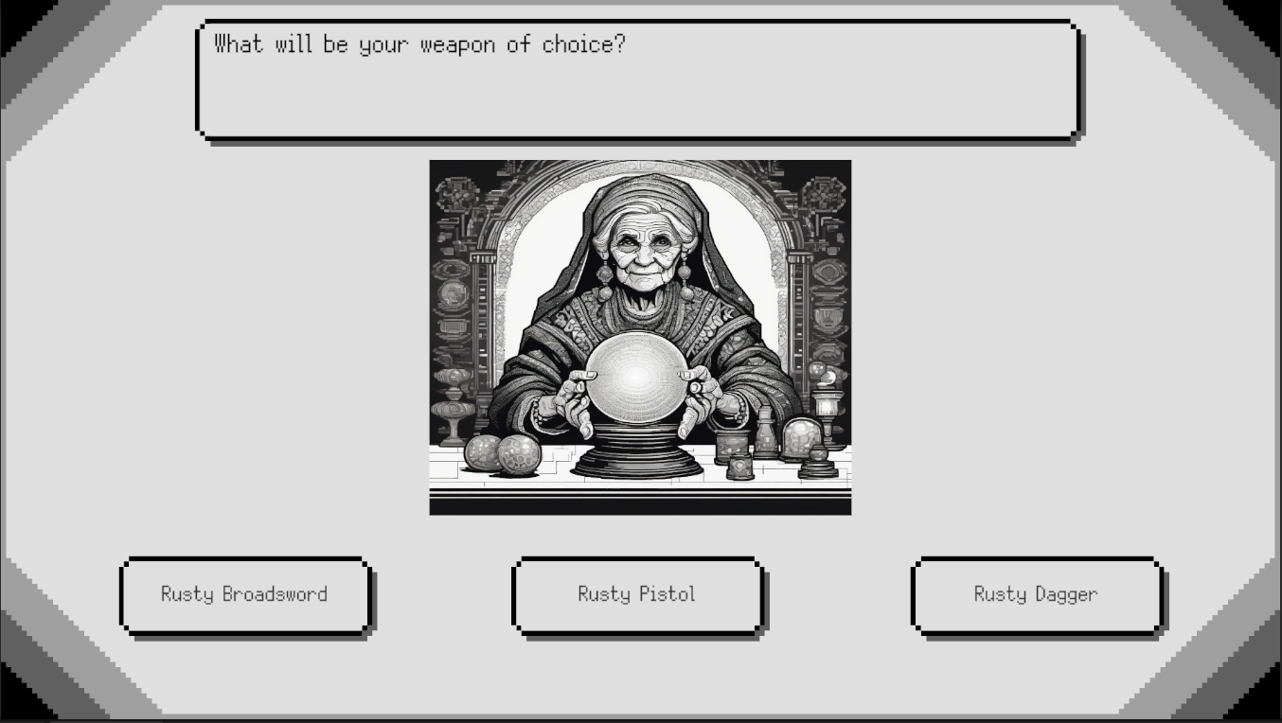
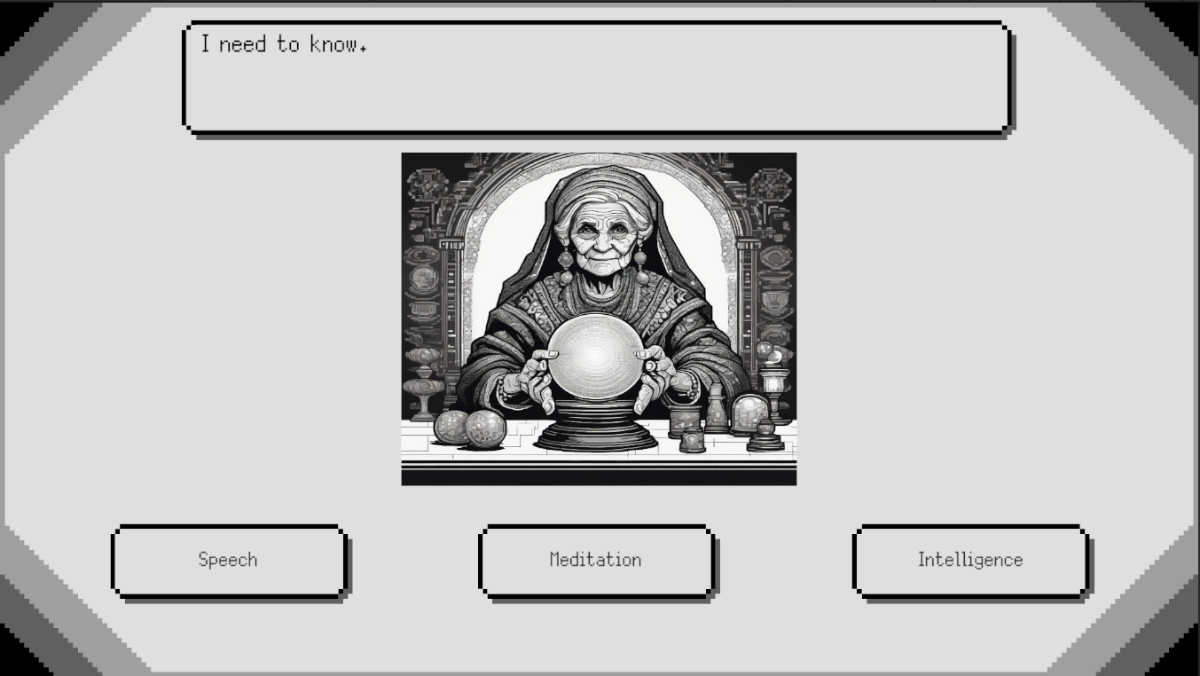
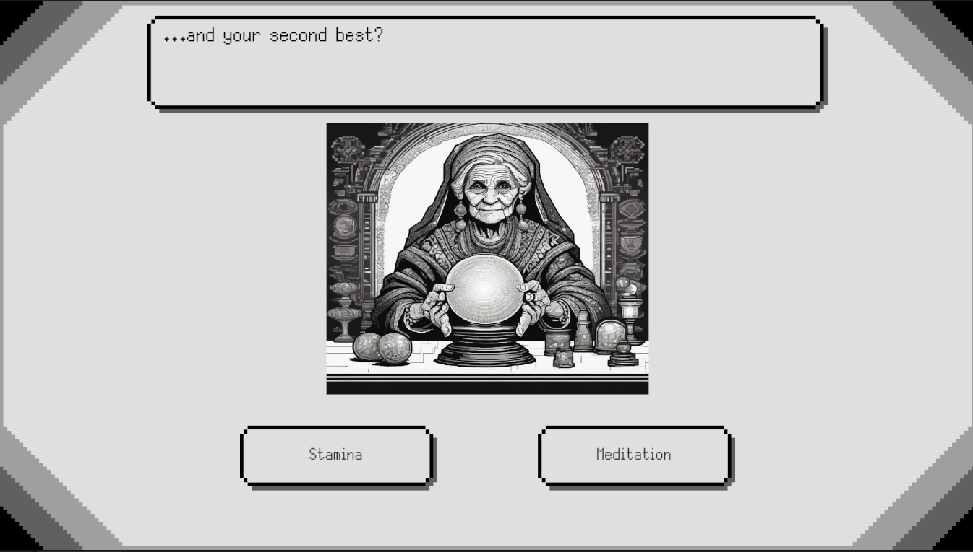
Part 5
실행 결과
- 필요한 옵션들만 존재. New Game 누를시 하단처럼 경고창 표시(저장되어 있던 데이터가 삭제되기 때문)
- 시작 시 표시되는 StartEvent. 캐릭터의 초기 방향성을 선택할 수 있는 이벤트. 현재는 MainStat, SubStat, MainWeapon을 선택할 수 있다.
MainMenu, StartEvent 화면

Slide 8
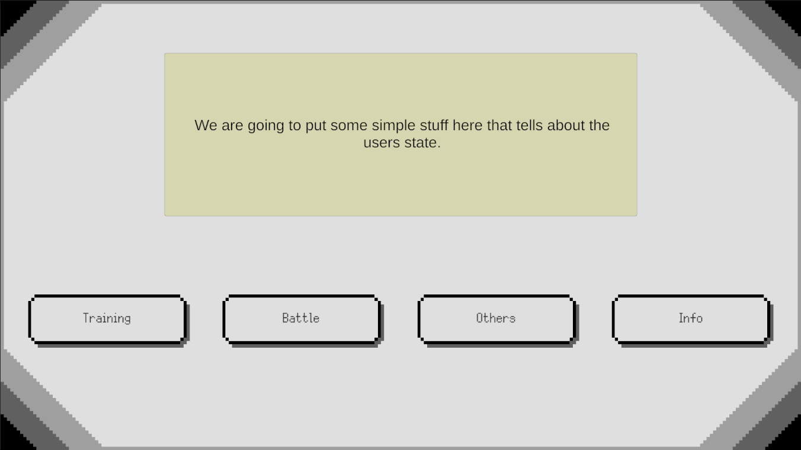
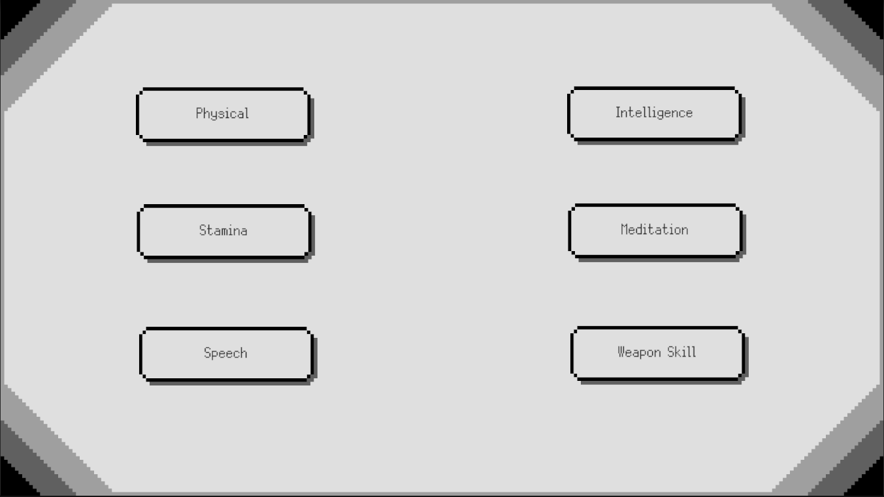
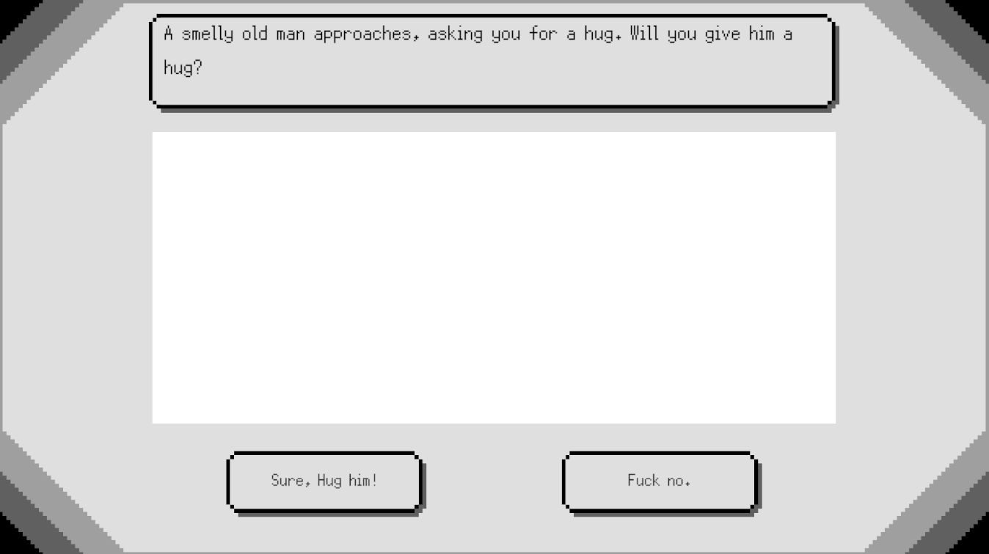
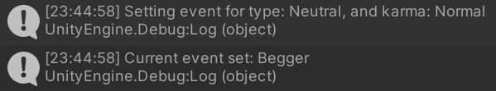
Part 5
실행 결과
- MainPlay에선 원하는 행동을 선택할 수 있음. Training 선택시 우측처럼 원하는 Stat을 올릴 수 있다.
- EventStage는 이전 Stage의 종류와 결과, 그리고 User의 특정 Stat에 따라 정해짐. 아래의 선택지를 누를 시 각 선택지에 맞는 결과값 얻음.
MainPlay, EventStage 화면

Slide 9
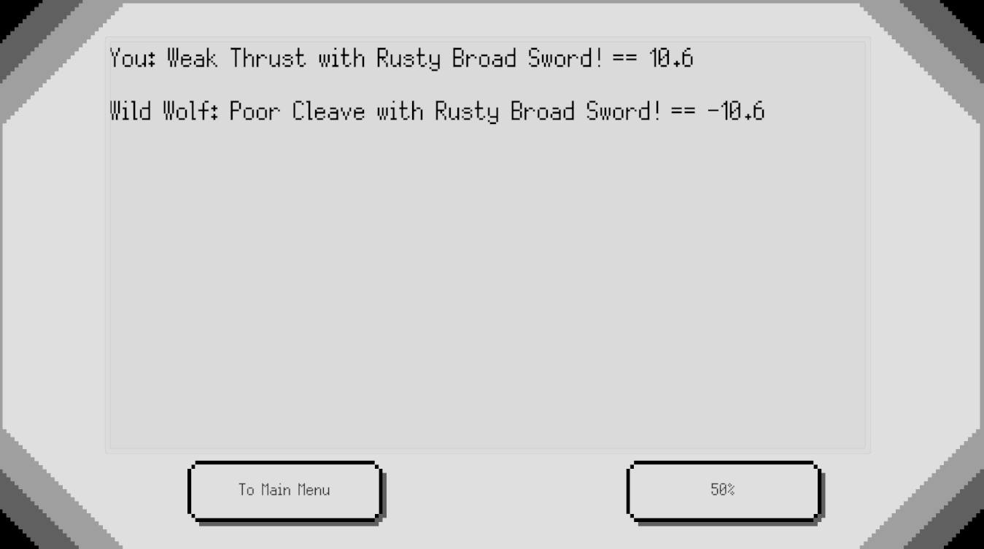
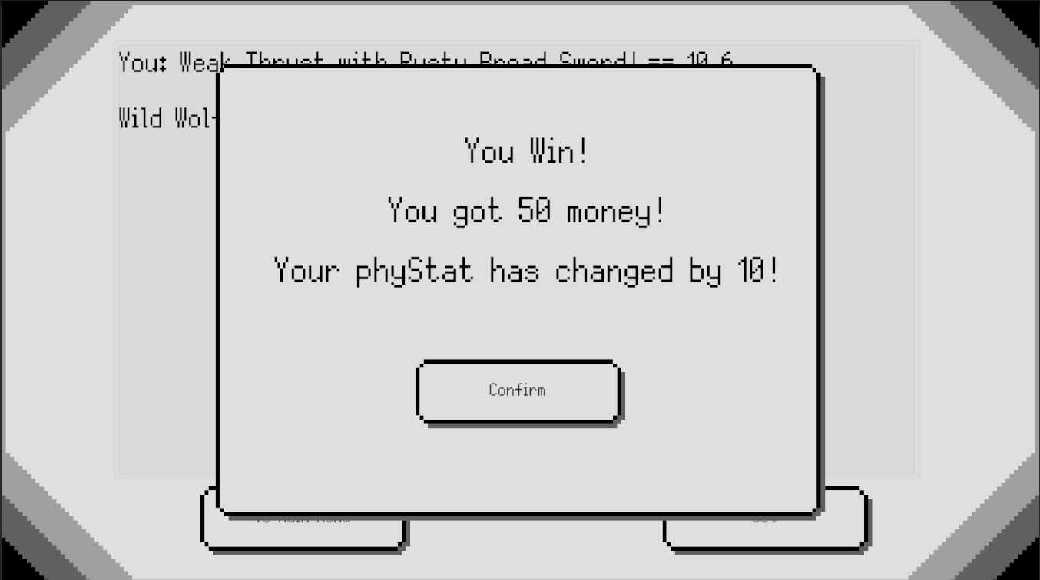
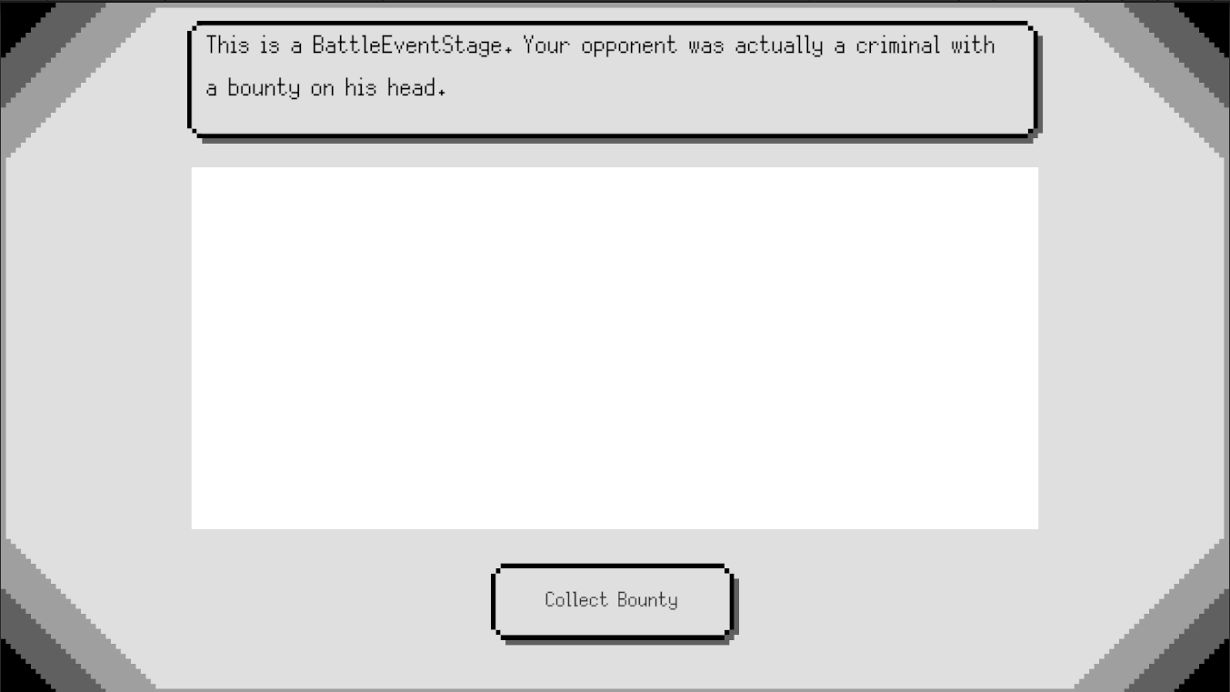
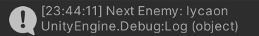
Part 5
실행 결과
- MainPlay에서 Battle 선택시 미리 정해져 있던 Enemy와 전투. 전투 상황이 Log로 표시되고 최종 확률에 따라 승패가 결정 됨.
- BattleStage 이후의 EventStage. Training 이후와는 다른 Event 로딩 함.
BattleStage

Slide 10
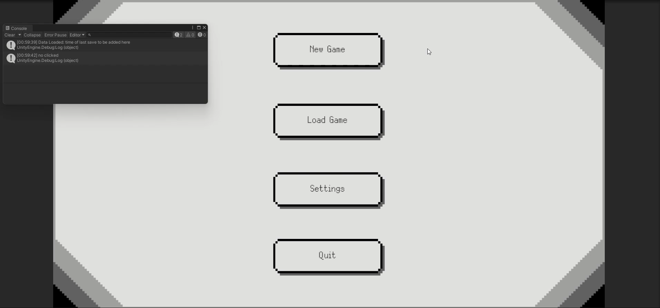
Part 5
실행 결과
시연 영상

Slide 11
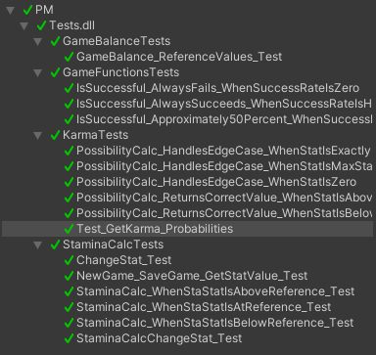
Part 5
실행 결과
- Unity의 Unity Test Framework를 활용한 내부 시스템의 테스트
- 크게 두가지 파트의 테스팅: UserController의 StaminaCalc, Event 시스템의 GetKarma
Test-Driven Development

Slide 12
Part 5
실행 결과
- NewGame(새로운 UserData의 생성), SaveGame(UserData를 PersistentDataPath에 저장) 기능의 테스트.
- UserData 내의 StatValue들의 증감 기능의 테스트.
StaminaCalc Test

Slide 13
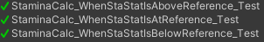
Part 5
실행 결과
- Training 시 staStat을 반영하여 각 stat들의 증감폭을 결정. 해당 증감폭을 계산하는 함수 StaminaCalc의 테스트.
- 계산법에 따른 2가지 케이스:
staStat이 refStaStat(기준 값)이하 일 때 적용되는 계산법의 테스트,
staStat이 refStatStat 초과 일 때 적용되는 계산법의 테스트
- staminaCalc를 활용해 stat들을 조정하는 것은 Training의 케이스에서만 사용되도록 설계, encapsulation을 위해 증가시킬 statType만을 전달하면 미리 정해진 값을 staminaCalc에 넣어 증가를 작동시키는 StaminaCalcChangeStat 함수의 테스트
- 추가 사항으로 staStat이 정확히 refStaStat일 때도 의도대로 작동하는지 테스트
StaminaCalc Test

Slide 14
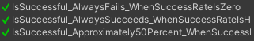
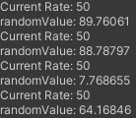
Part 5
실행 결과
- 성공확률을 인자로 전달하면 해당 확률에 따라 True, False 값을 반납하는 GameFunction의 IsSuccessful 함수.
상황에 따른 3가지 케이스:
0의 확률을 전달할 시 무조건 실패하는지
100의 확률을 전달할 시 무조건 성공하는지
50프로의 확률을 전달할 시 그 정도의 True False 비율의 성공률이 나오는지
- 50프로의 확률 Test: 1000번의 iteration을 통해 확인: 49.6%의 성공률로 +- 5%이내
GetKarma Test

Slide 15
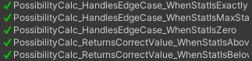
Part 5
실행 결과
- 기준이 될 statType, 확률이 50프로에서 시작하는지의 여부인 startAtHalf를 전달하면 해당 stat의 값에 따라 성공 확률을 계산하여 반환하는 PossibilityCalc
상황에 따른 5가지 케이스:
referenceValue 이하의 medStat을 기준으로 계산
referenceValue 이상의 speStat을 기준으로 계산
referenceValue 와 같은 medStat을 기준으로 계산
0인 경우의 medStat을 기준으로 계산
1000(MaxStat)인 경우의 medStat을 기준으로 계산
- 각각 test 통과
GetKarma Test

Slide 16
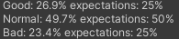
Part 5
실행 결과
- PossibilityCalc의 확률을 IsSuccessful에 2번 넣어 Good, Normal, Bad의 Karma값을 출력하는 GetKarma함수
1000번의 iteration을 통해 Test: Good은 25%, Normal은 50%, Bad는 25%로 출력되어야 함
유사한 결과값 도출
GetKarma Test

Slide 17

감사합니다
Q & A

